Slide 1
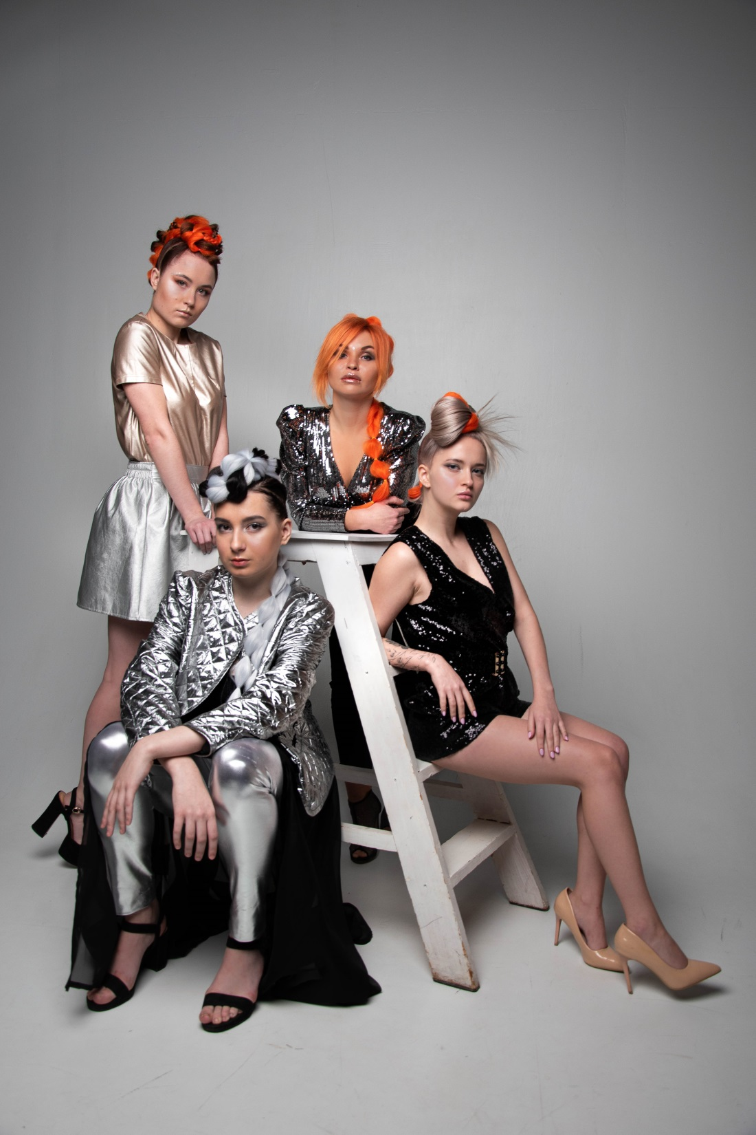
Мы представляем будущее.
Каждый по своему,
но обязательно каждый из нас там есть.

Slide 2
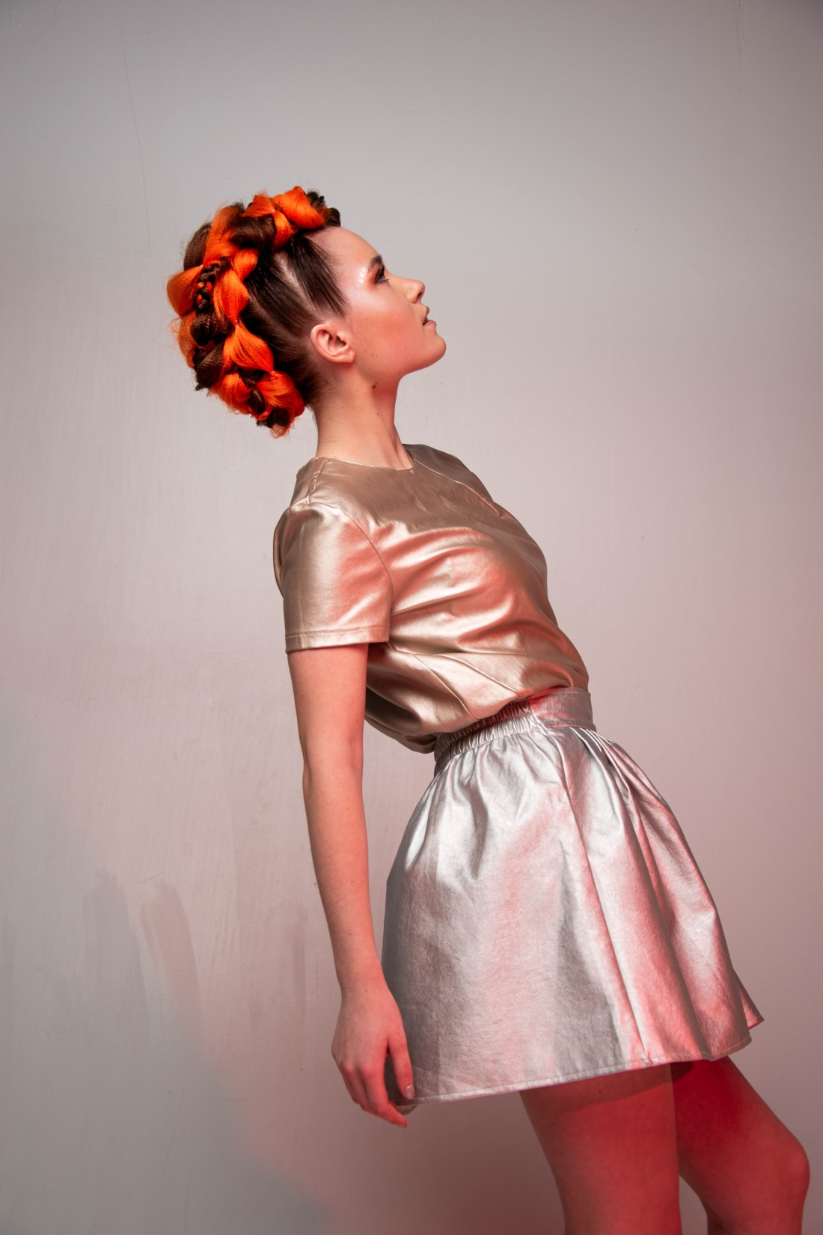
И обязательно наше будущее доброе, светлое. Непременно, двигаясь вперед, мы берем с собой все самое лучшее, а лучшее всегда опирается на традиции прошлого, на опыт..

Slide 3
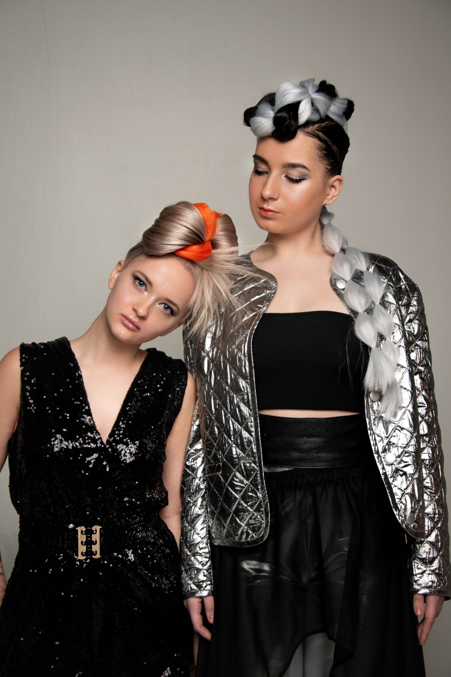
Создавая коллекцию образов, мы хотели подчеркнуть индивидуальность, уникальность и неповторимость каждого из нас.

Slide 4
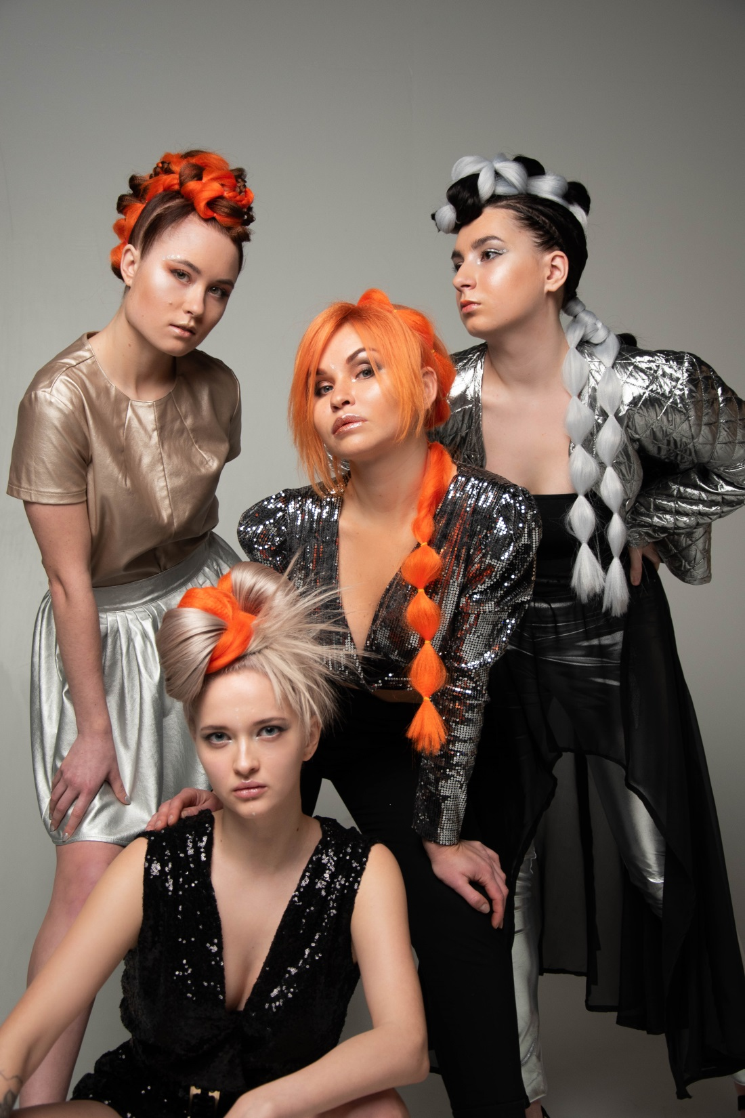
Мы выбираем разные стили в одежде, любим яркие цвета или предпочитаем классику. Носим короткие или длинные волосы. Мы разные! Но каждый из нас есть в будущем. И каждый уникален, важен и дорог!

